Slide 1
Proyecto STEAM IE Guadalupe
Grafías Experimentales
Por:
Escribir nombre y grado
Medellín, 2014

Slide 2
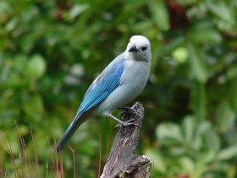
Mi región en imágenes
Nombre común: Azuelo
Imagen tomada en: parque de Guadalupe, carrera 42 con calle 95
Imagen tomada por: Pedro Pérez

Slide 3
Características

Slide 4
Alimentación
Su alimentación consiste mayoritariamente de frutas, y puede complementarse con flores, insectos y pequeños invertebrados.

Slide 5
Hábitos reproductivos
El nido es una copa profunda y gruesa. Pone de 2-4 huevos blanco azuloso fuertemente estriado y punteado de oscuro. La época reproductiva puede extenderse durante todo el año y varía dependiendo de la región.

Slide 6
Comportamiento
El activo y ruidoso Azulejo, como se le conoce ampliamente, es uno de los pájaros más familiares de Colombia en áreas pobladas. Es muy sociable, se encuentra en parejas o pequeños grupos y, mientras come, notablemente versátil: busca cabeza abajo a lo largo de ramas, revisa follaje, caza insectos al aire y visita árboles en flor y fruta o comederos con fruta. Usualmente alto en los árboles y a veces con el Azulejo Palmero. La vocalización puede ser una llamada “tsiiuo”, seco, forzado, a veces seguido por unas pocas notas trinadas; canto una serie variada de trinos chillones muy similar al Azulejo Palmero.

Slide 7
Comportamiento
El activo y ruidoso Azulejo, como se le conoce ampliamente, es uno de los pájaros más familiares de Colombia en áreas pobladas. Es muy sociable, se encuentra en parejas o pequeños grupos y, mientras come, notablemente versátil: busca cabeza abajo a lo largo de ramas, revisa follaje, caza insectos al aire y visita árboles en flor y fruta o comederos con fruta. Usualmente alto en los árboles y a veces con el Azulejo Palmero. La vocalización puede ser una llamada “tsiiuo”, seco, forzado, a veces seguido por unas pocas notas trinadas; canto una serie variada de trinos chillones muy similar al Azulejo Palmero.

Slide 8
Descripción

Slide 9
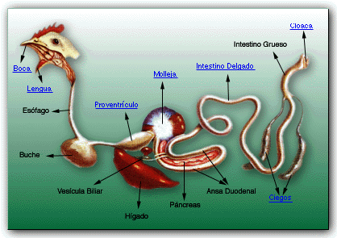
Sistema digestivo
Características generales
Los órganos digestivos de las aves son obviamente diferentes al de los mamíferos. No existen labios ni dientes, elementos que son reemplazados por el pico y el estómago muscular o molleja. Presenta una hendidura media larga a manera de paladar que comunica con la cavidad nasal. Mas caudal a esta se encuentra una hendidura infundibular, mas corta, que es un orificio común donde confluyen las trompas auditivas o de eustaquio.
El aparato digestivo se encuentra constituido por orofaringe, esófago, estómago, duodeno, yeyuno, íleon, un par de ciegos y colon. Este último desemboca en la cloaca, que es un segmento final también para el aparato urinario y genital. El hígado y páncreas secretan sus productos al intestino delgado.
Imagen tomada de: http://www.uabcs.mx/maestros/descartados/mto01/digestivo.htm

Slide 10
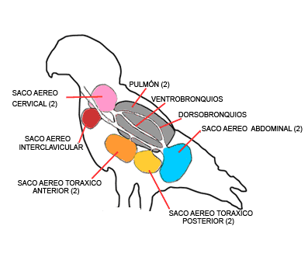
Sistema respiratorio
Órganos que intervienen en el proceso de respiración.
Bronquio: Cada uno de los dos conductos fibrocartilaginosos en que se bifurca la tráquea y que entran en los pulmones.
Pulmones: Órgano de los animales que viven o pueden vivir fuera del agua. Son de estructura esponjosa, blanda y flexible, que se comprime y dilata. Ocupan una parte de la cavidad torácica.
Sacos aéreos: Cámaras comunicadas con los pulmones, que actúan como una prolongación de éstos y penetra en los huesos aligerando el peso del ave. Estas "bolsas" sirven para almacenar el aire, pero no extraen el oxígeno (función que realiza los pulmones). Podemos distinguir entre los sacos aéreos anteriores (situados en la cavidad torácica) y los sacos aéreos posteriores (también llamados ventrales por situarse en el abdomen).
Imagen tomada de:
http://www.monografias.com/trabajos90/sistemas-aves-mamiferos/sistemas-aves-mamiferos.shtml

Slide 11
Sistema excretor
Órganos que intervienen en el proceso de respiración.
Bronquio: Cada uno de los dos conductos fibrocartilaginosos en que se bifurca la tráquea y que entran en los pulmones.
Pulmones: Órgano de los animales que viven o pueden vivir fuera del agua. Son de estructura esponjosa, blanda y flexible, que se comprime y dilata. Ocupan una parte de la cavidad torácica.
Sacos aéreos: Cámaras comunicadas con los pulmones, que actúan como una prolongación de éstos y penetra en los huesos aligerando el peso del ave. Estas "bolsas" sirven para almacenar el aire, pero no extraen el oxígeno (función que realiza los pulmones). Podemos distinguir entre los sacos aéreos anteriores (situados en la cavidad torácica) y los sacos aéreos posteriores (también llamados ventrales por situarse en el abdomen).
Imagen tomada de:
http://www.monografias.com/trabajos90/sistemas-aves-mamiferos/sistemas-aves-mamiferos.shtml

Slide 12
Sistema reproductor
Órganos que intervienen en el proceso de respiración.
Bronquio: Cada uno de los dos conductos fibrocartilaginosos en que se bifurca la tráquea y que entran en los pulmones.
Pulmones: Órgano de los animales que viven o pueden vivir fuera del agua. Son de estructura esponjosa, blanda y flexible, que se comprime y dilata. Ocupan una parte de la cavidad torácica.
Sacos aéreos: Cámaras comunicadas con los pulmones, que actúan como una prolongación de éstos y penetra en los huesos aligerando el peso del ave. Estas "bolsas" sirven para almacenar el aire, pero no extraen el oxígeno (función que realiza los pulmones). Podemos distinguir entre los sacos aéreos anteriores (situados en la cavidad torácica) y los sacos aéreos posteriores (también llamados ventrales por situarse en el abdomen).
Imagen tomada de:
http://www.monografias.com/trabajos90/sistemas-aves-mamiferos/sistemas-aves-mamiferos.shtml

Slide 13
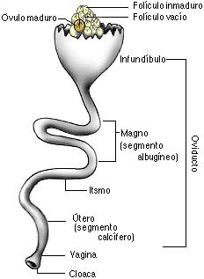
Proceso de gestación
En las aves el óvulo es fecundado específicamente en el infundíbulo. Los espermios son almacenados en este lugar y se van liberando al paso de la yema. El proceso de formación del huevo ocurre, exista o no fecundación.
Viaje de un óvulo por el aparato reproductor adquiriendo la forma característica de un huevo.
Imagen tomada de: http://www7.uc.cl/sw_educ/prodanim/caracter/fi6a.htm

